Slide 1

105年教育部數位學伴計畫
大學伴:
小學伴:

Slide 2

中華電信暨基金會 《好厝邊》社區網路課輔計畫
大學伴:
小學伴:

Slide 3

元大、輔大 夢想起飛公益合作案
大學伴:
小學伴:

Slide 4
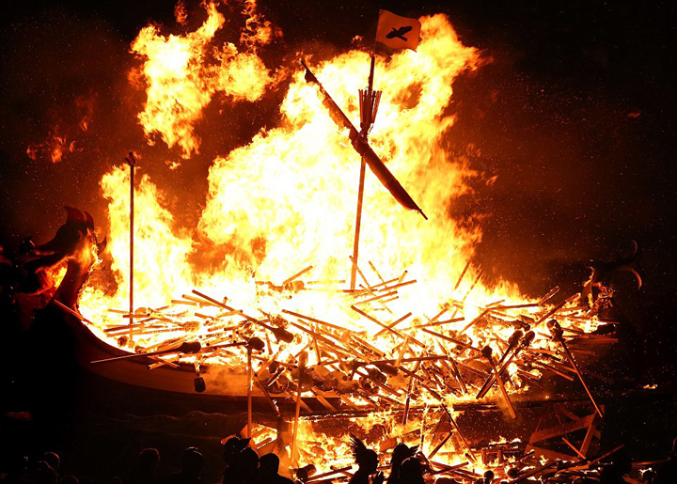

看到這張圖你想到什麼?

Slide 5
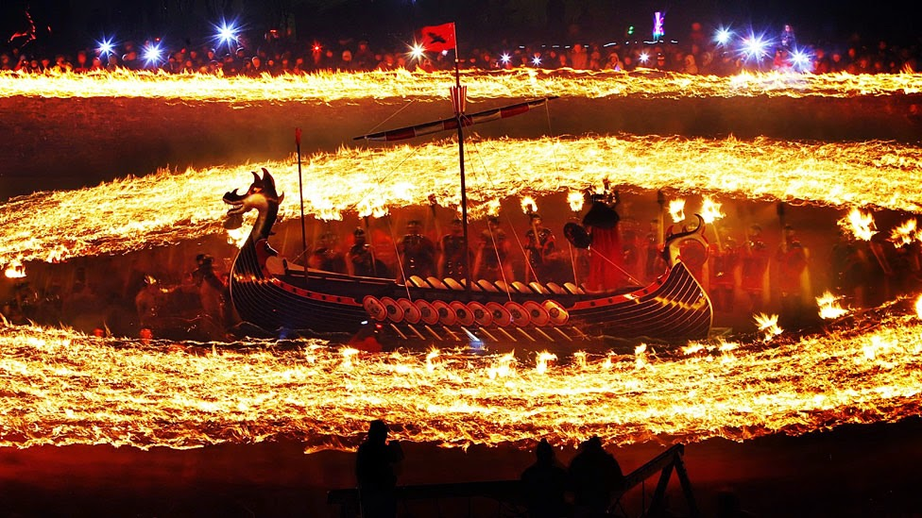
英國聖火節(Up Helly-Aa)

Slide 6
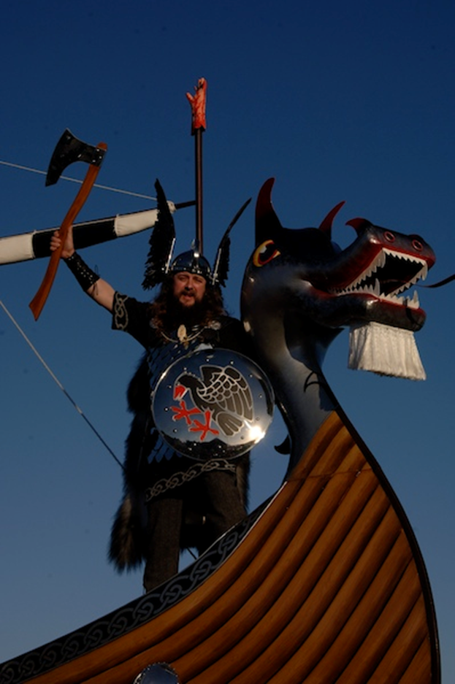
簡介
活動：Up Helly-Aa聖火節
(最後聖潔之日)
時間：每年一月的最後周二
地點：蘇格蘭設得蘭群島舉辦
意義：向維京時代的過去表達的一種敬意。
方式：當地人穿上古代維京人的服飾，並且在節日結束時會點燃巨大的維京戰艦以示紀念。

Slide 7
知識補給站
－蘇格蘭設得蘭群島
－維京人

Slide 8
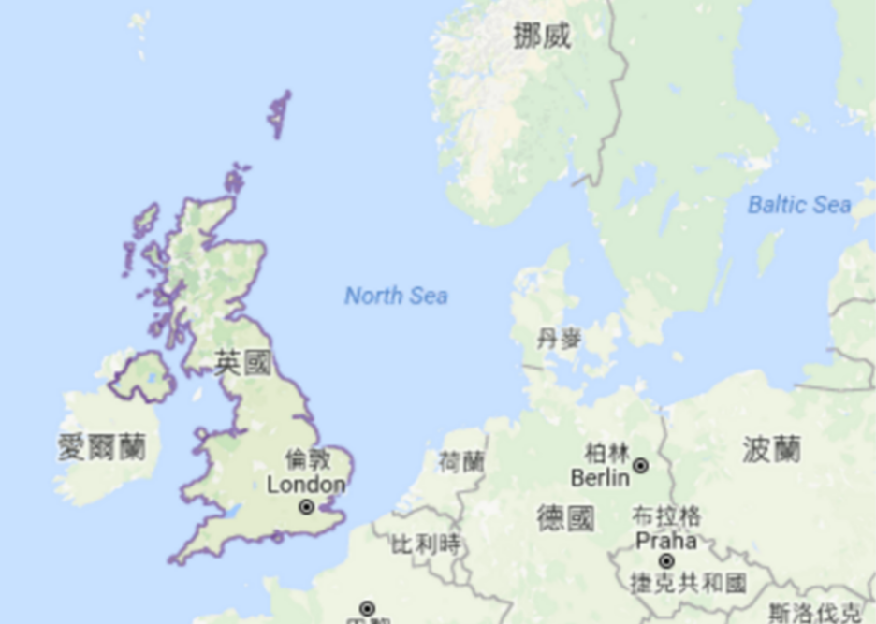
蘇格蘭設得蘭群島
農業
漁業
石油
北海
大西洋

Slide 9
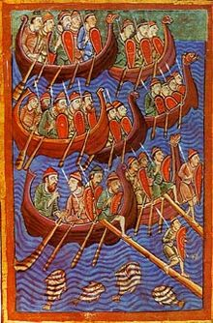
維京人Viking
指住在北歐斯堪的納維亞半島及附近島嶼上的丹麥人、瑞典人和挪威人。
他們體格魁梧，滿面虯髯，膽識過人，常年漂流在海上，血液中奔騰著強烈的征服慾望。
丹麥海員，於12世紀中繪畫。

Slide 10
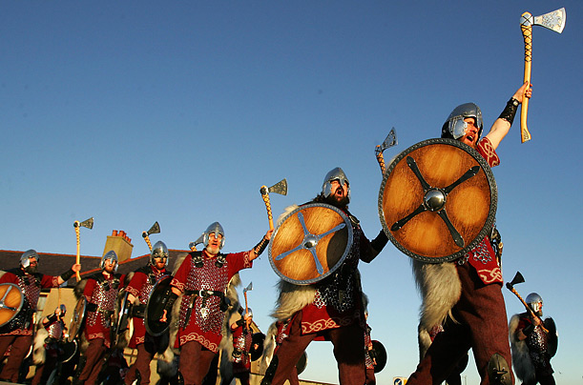
過程Ⅰ-出發
從晚上7點開始，隨節日首領（Jarl）一聲令下， 他的手下，一眾多維京戰士護送維京戰船到港口，接著首領便會去拜訪學校、教堂和醫院。

Slide 11
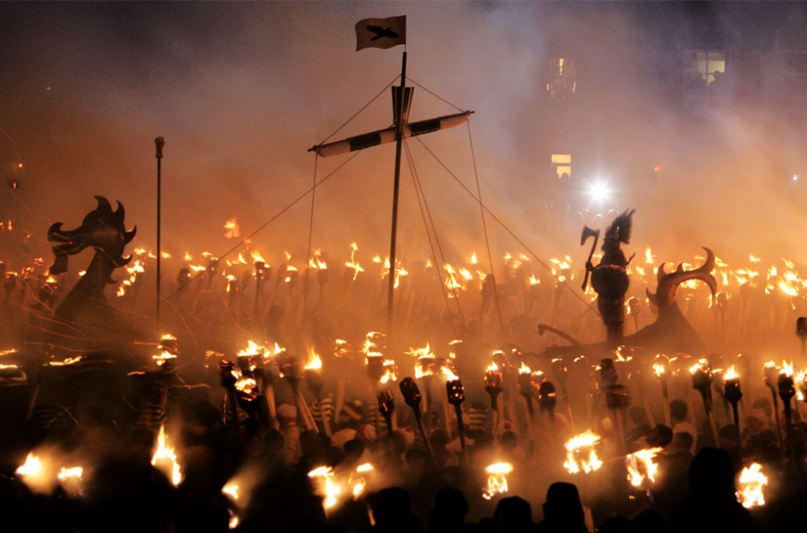
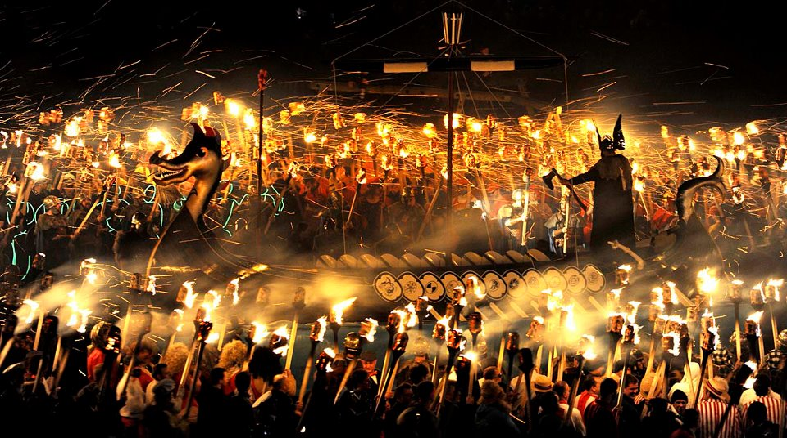
過程Ⅱ-狂歡開始
信號火箭炸響後，居民和戰士向海港湧去。
Jarl一聲令下，大眾將火炬丟到船上，並高唱《古代斯堪的那維亞人之歌》，祭典宣告開始。
人們暢飲威士忌，歌手哼唱起古老民謠和海盜歌曲，重現千年前維京人大口喝酒、大塊吃肉的歡愉情景，直至凌晨破曉前。

Slide 12
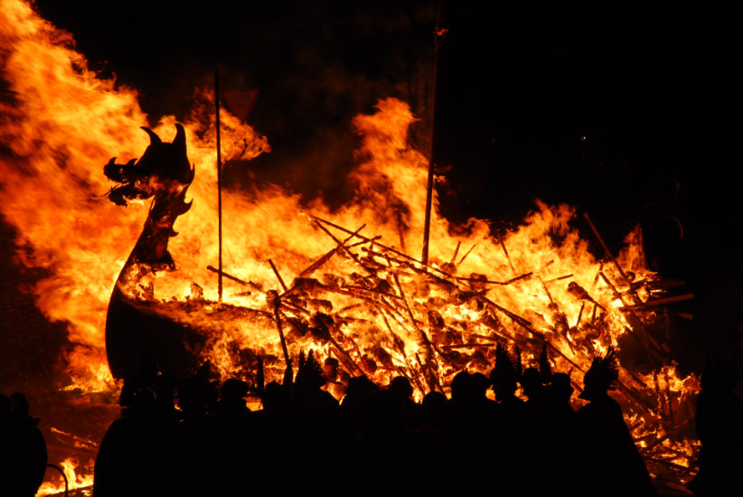
過程Ⅲ-尾聲
而港口那艘被燒成灰燼的船，帶走關於過去戰爭、傷痛的記憶，帶來對新生活的期望和熱愛，在寒風中，慢慢煙消雲散……

Slide 13
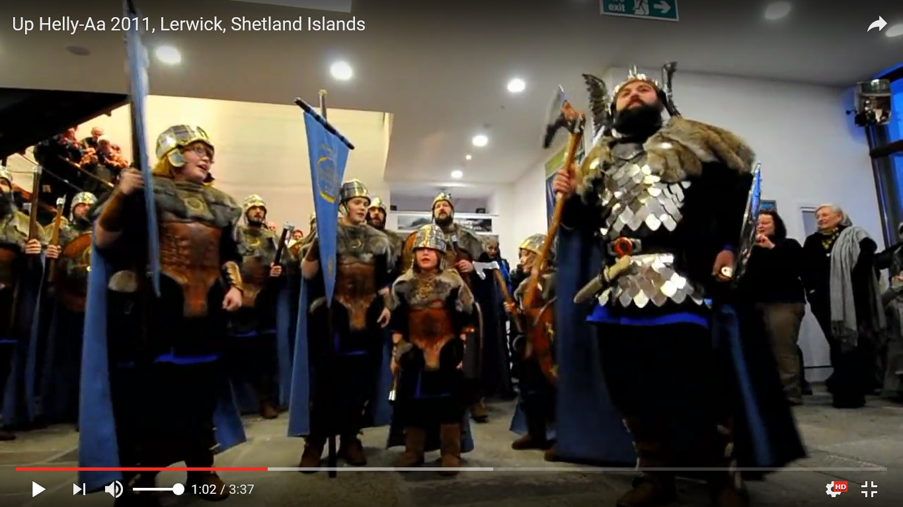
影片欣賞
連結： https://youtu.be/qR7uiGVK0sQ

Slide 14
資料來源
http://a092119a.pixnet.net/blog/post/30055860-%E3%80%90-%E8%8B%B1%E5%9C%8B%E8%81%96%E7%81%AB%E7%AF%80-up-helly-aa%E3%80%91
http://www.twword.com/wiki/%E8%81%96%E7%81%AB%E7%AF%80
http://eventsubscribe.com/319/shetland-up-helly-aa.html

